Slide 1
Тема 4 Основные физико-химические факторы водной среды
4.1 Механико-динамические свойства воды и грунта
4.2 Температура, свет, магнетизм, звук
4.3 Растворенные и взвешенные в воде вещества
4.4 Активная реакция и окислительно-восстановительный потенциал

Slide 2
Течения также различают:
по плоскости возникновения – горизонтальные (вызываются притяжением Луны и Солнца, разницей атмосферных давлений, разницей уровня в различных участках водоема и др.), вертикальные (вызваны изменением плотности расположенных друг над другом слоев вод) и смешанные;
по происхождению – гравитационные (под влиянием силы тяжести) и фрикционные (вызываются трением воздушных масс о поверхность водоема);
в связи с расположением – поверхностные, глубинные, придонные, прибрежные и др.;
по траектории – прямолинейные, циклонические, антициклонические;
по характеру движения водных частиц – ламинарные и турбулентные;
в зависимости от физико-химических особенностей – теплые, холодные, соленые и др.;
по устойчивости – постоянные, периодические и временные.

Slide 3
Водная масса – сравнительно большой объем воды, формирующийся в определенных географических условиях бассейна или в самом водоеме, обладающий в течение каждой фазы гидрологического режима почти постоянными величинами и относительно равномерным распределением физических, химических и биологических характеристик, составляющих единый комплекс и распространяющихся как одно единое целое

Slide 4
По отношению к температуре организмы бывают:
– эвритермные, обитающие в широком температурном диапазоне;
– стенотермные, существующие в узком температурном диапазоне.
Они могут быть теплолюбивыми, или термофuльнымu и холодолюбивыми, или крuофuльнымu.

Slide 5
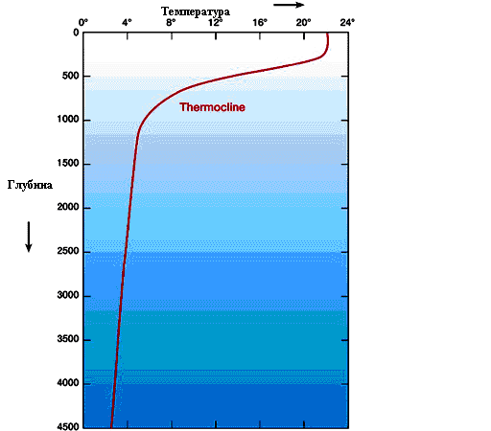
Рисунок 4.1 – Термоклин

Slide 6
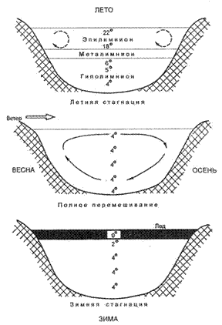
Рисунок 4.2 – Стратификация и перемешивание воды в озере

Slide 7
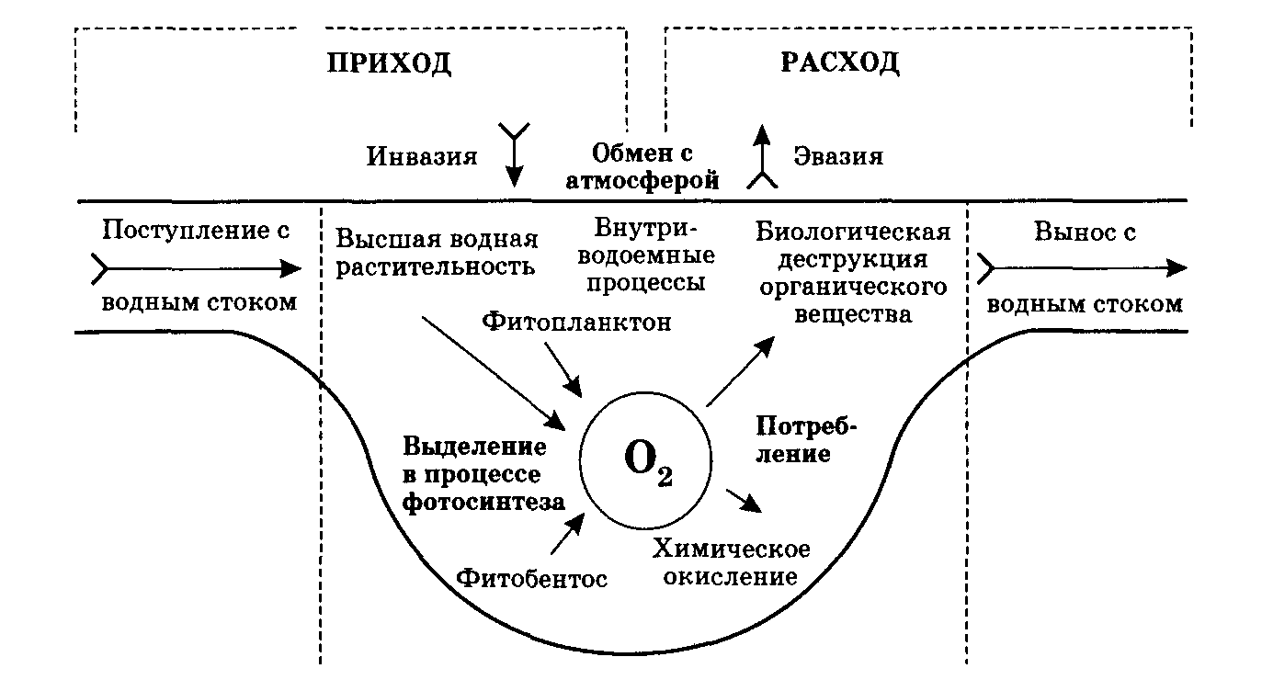
Рисунок 4.3 – Схема круговорота растворенного кислорода в водных экосистемах

Slide 8
Рисунок 4.4 – Оксиклин

Slide 9
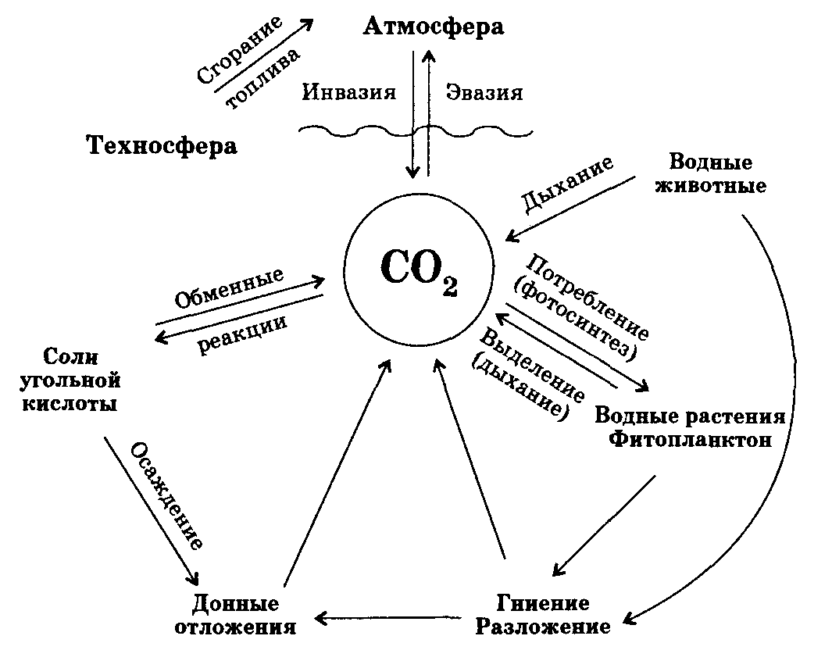
Рисунок 4.5 – Схема круговорота СО₂ в водоемах

Slide 10
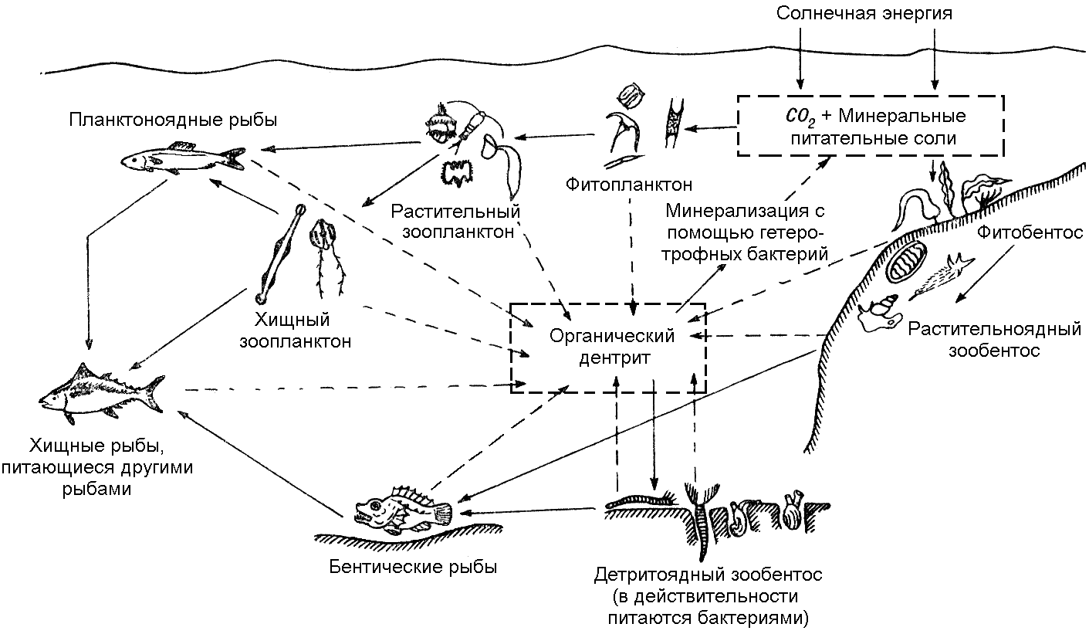
Рисунок 4.6 – Схема круговорота вещества в океане

Slide 11
Спасибо за внимание !!!

